Slide 1


Proceso de capacitación y evaluación en línea competencias laborales

Slide 2


¿Que beneficios tiene?
La modalidad de capacitación con fines de certificación en línea del CONOCER es más directa y versátil; ya que esta no requiere de un evaluador presencial, solo se requiere estar acreditado en dichos estándares, solo se requiere de una computadora e internet.

Slide 3

Capacitación en línea
Como su nombre lo indica, es una capacitación previa a la evaluación en línea, donde se repasan los temas a evaluar.
Al ser una plataforma en línea esta se encuentra activa 24/7 los 365 días del año lo cual solo requieres una computadora e internet y no se requiere abrir otros elementos.
No requiere un instructor.

Slide 4

Requisitos para la capacitación en línea
Para realizar a solicitud de capacitación es necesario que se incluya todos los formatos solicitados.
Solicitud oficial, vía correo electrónico.
Enviar el “Formato para la habilitación a la plataforma en línea*” requisitado.
Pago de los accesos correspondientes. (Alumno, administrativo, académico o externo).
*Publicado en el micrositio*

Slide 5

Evaluación en línea.
Es un método más practico ya que se realiza mediante un simulador en línea, por lo cual no se requiere un evaluador, ni se requiere de un portafolio físico.
Actualmente solo los estándares EC0107, EC0108 y EC0109 son los únicos para evaluarse en línea.
Esta abierto 24/7 los 365 días del año.

Slide 6

Solicitud para la evaluación en línea
Contar con un evaluador acreditado en dichos estándares.
registrar al candidato en el SII.
Mandar la programación de la evaluación en línea a la DAOCE*
Asignar al candidato en o los estándares en línea**.
Verificación de la liga de evaluación.
*la programación no se hace dentro de la plataforma.
** EC0107, EC0108 y EC0109.

Slide 7

Programación De Asistencia En Capacitación Y Evaluación En Línea
Para una respuesta más rápida en el momento de capacitación y evaluación en línea.
Sera necesario enviar la programación de evaluación vía correo electrónico, con 5 días de anticipación, con el fin de apoyar en los procesos con mayor rapidez y precisión.

Slide 8
Proceso de Capacitación en línea
EC0107, EC0108 y EC0109

Slide 9

Solicitud para la habilitación a la plataforma en línea
El Colegio Estatal deberá solicitar vía electrónico con oficio el acceso a la plataforma través del formato correspondiente:
CURP (Correcto)
Nombre (s)
Apellidos (s)
Correo electrónico*
Estándar de Competencia a capacitarse
Usuario y contraseña**
** Usuario y Contraseña, solo es en caso de que el candidato anteriormente haya cursado anteriormente otro curso de la plataforma de CONOCER, en caso no tenerlos se deberá de poner otro correo distinto.

Slide 10

Verificación del Formato para la habilitación a la plataforma en línea
Se revisará el formato para la habilitación a la plataforma en línea enviado por el Colegio Estatal.
Puntos a revisar:
Requisitado en el formato correspondiente.
Requisitado completamente sin faltar algún dato.

Slide 11

Gestión del formato para la habilitación y validación de Clave acceso
La DAOCE enviará el formato establecido al CONOCER para la gestión de Claves de Acceso a la plataforma de capacitación en línea.
Se validarán las Claves de acceso.

Slide 12

Envío de Claves de acceso
Se enviará al Colegio Estatal ya validadas las claves de acceso.
El Coordinador Estatal de C.E. deberá enviar las claves de acceso y la liga de acceso a la plataforma de capacitación a los centros de evaluación, adscritos al colegio estatal.

Slide 13

Proceso de capacitación
El Centro de Evaluación entregará los accesos a los participantes, los cuales tendrán 15 días naturales, para concluir en su totalidad el curso de capacitación.

Slide 14

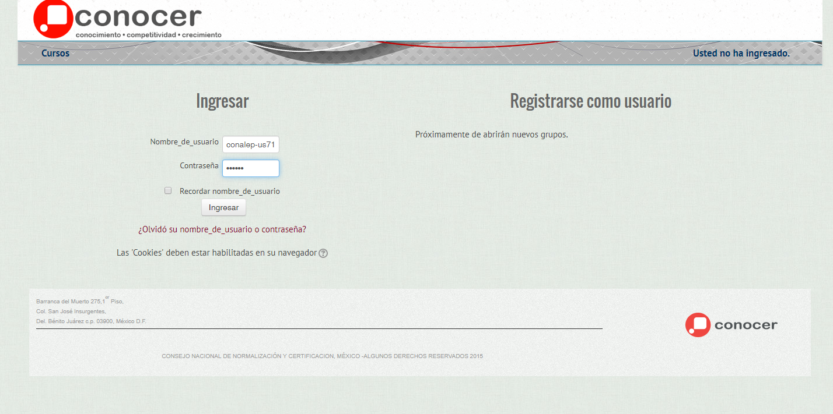
Acceso a la Plataforma de Capacitación
http://cyeadistancia.conocer.gob.mx/moodle/

Slide 15
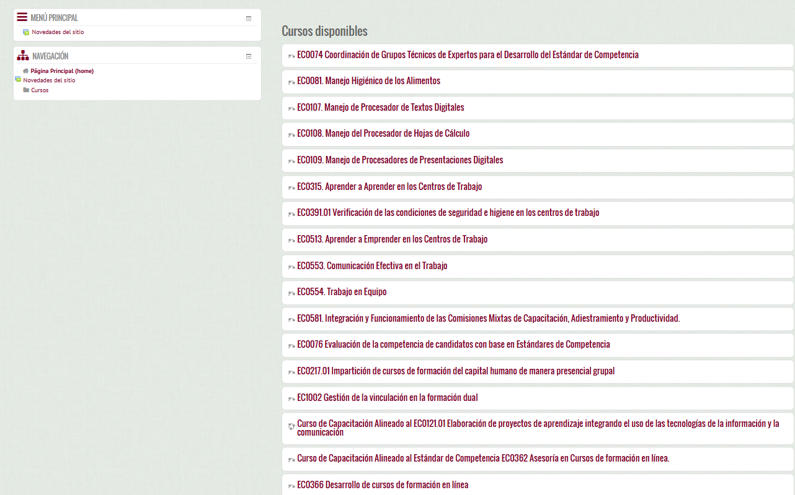
Cursos de Capacitación Disponibles
Notes:
* EC0076 solo está disponible para Capacitación

Slide 16
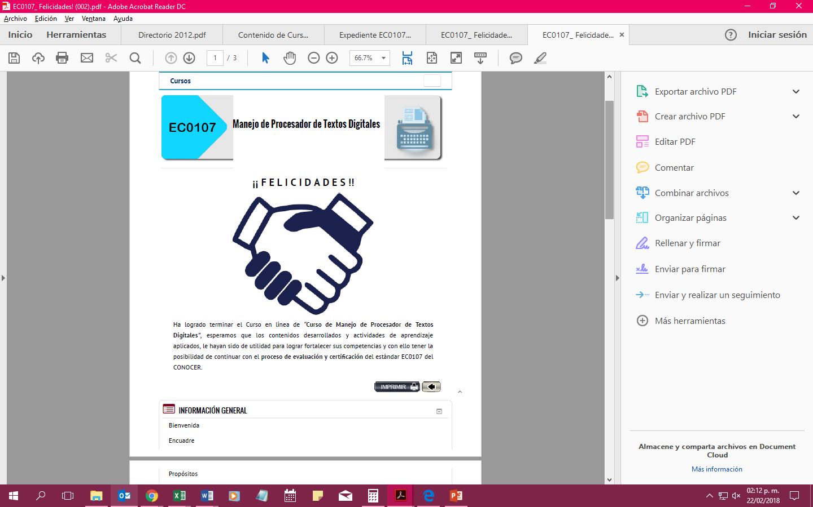
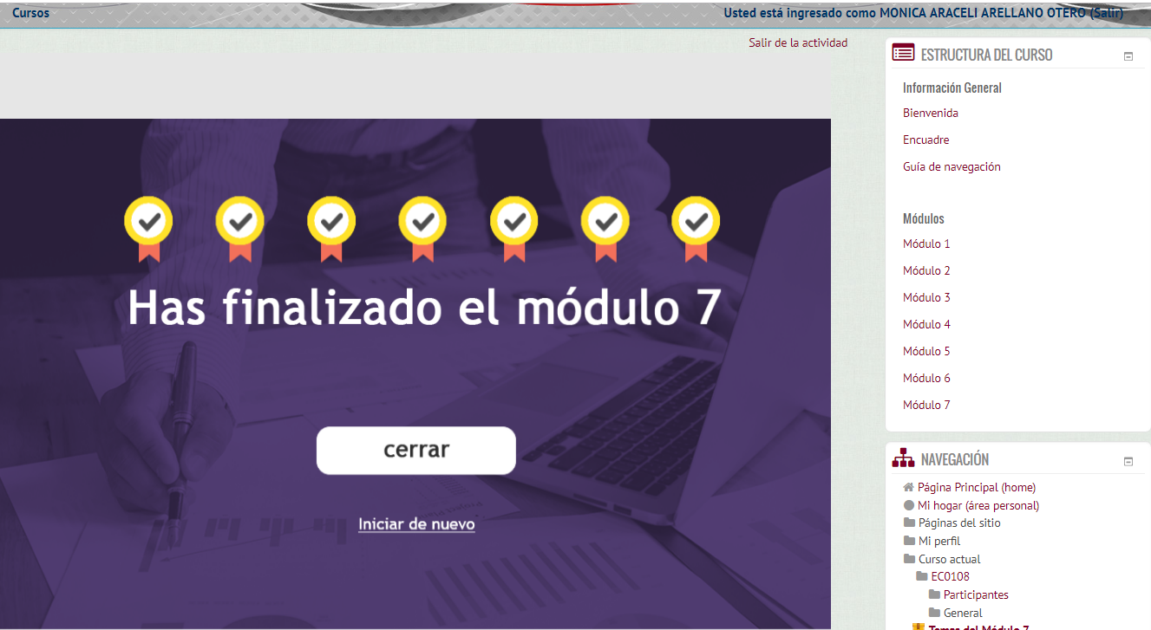
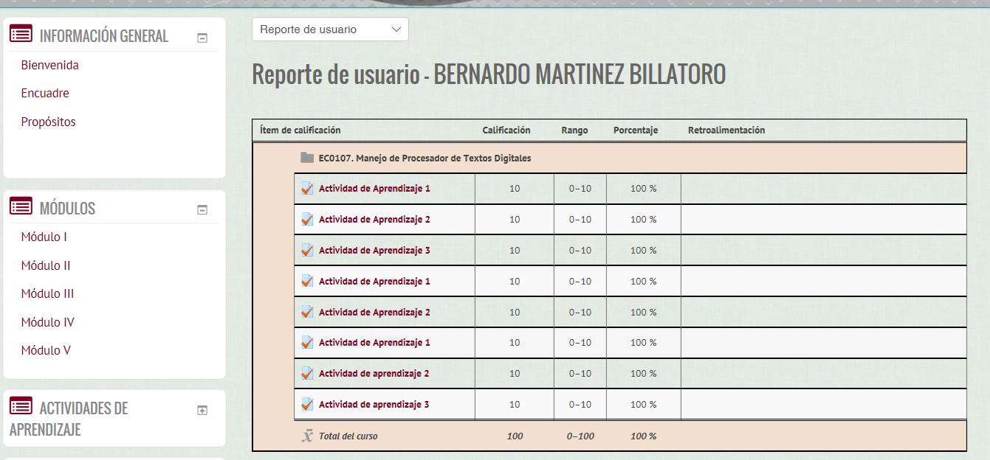
Cierre y envío de procesos de capacitación
Ya concluido el proceso de capacitación, el Centro de Evaluación deberá integrar las evidencias de los participantes (captura de pantalla de la conclusión de temas o registro de actividades) y serán enviados al Colegio Estatal, para que éste los envíe a la DAOCE.
Evidencias para el EC0108 y EC0109
Evidencias para el EC0107

Slide 17
Proceso de Registro
Previo a la evaluación

Slide 18

Proceso de Registro
En el módulo de evaluación se podrán registrar a los candidatos a evaluar.
Es el Colegio Estatal y/o Centro de Evaluación el encargado de registrar al candidato, en el apartado “Registrar Candidato”.

Slide 19
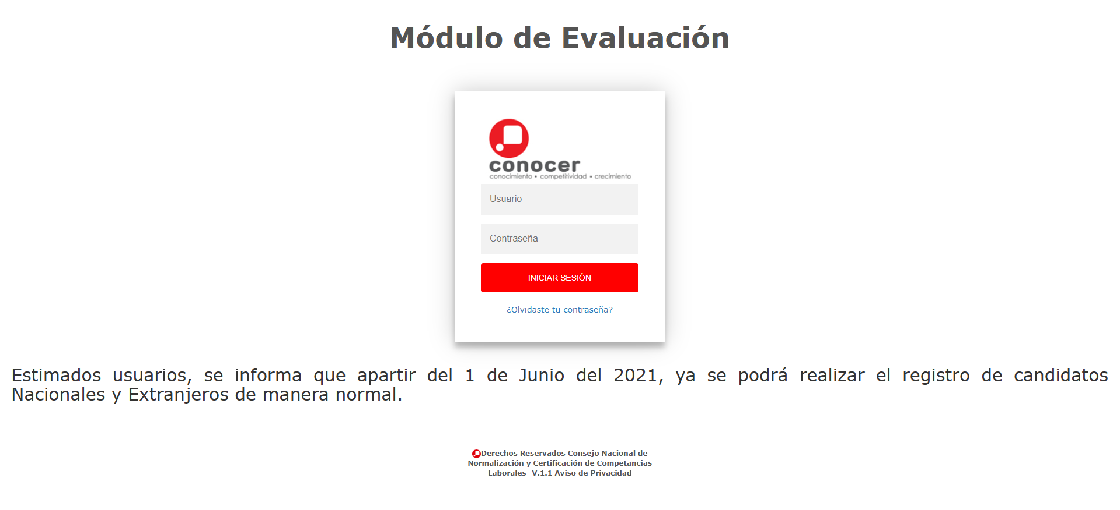
Módulo de Evaluación
https://plataforma.conocer.gob.mx/evaluacion/Index.jsp

Slide 20
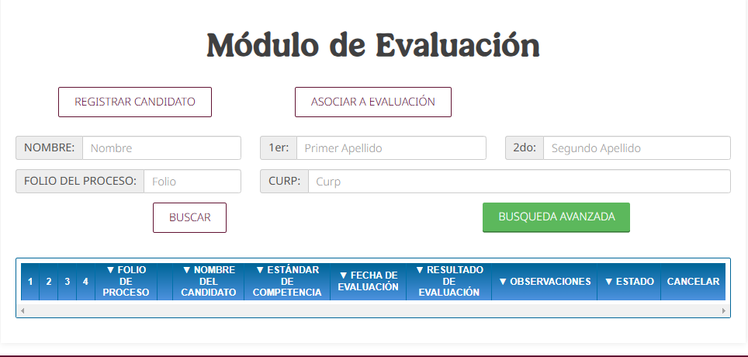

Slide 21
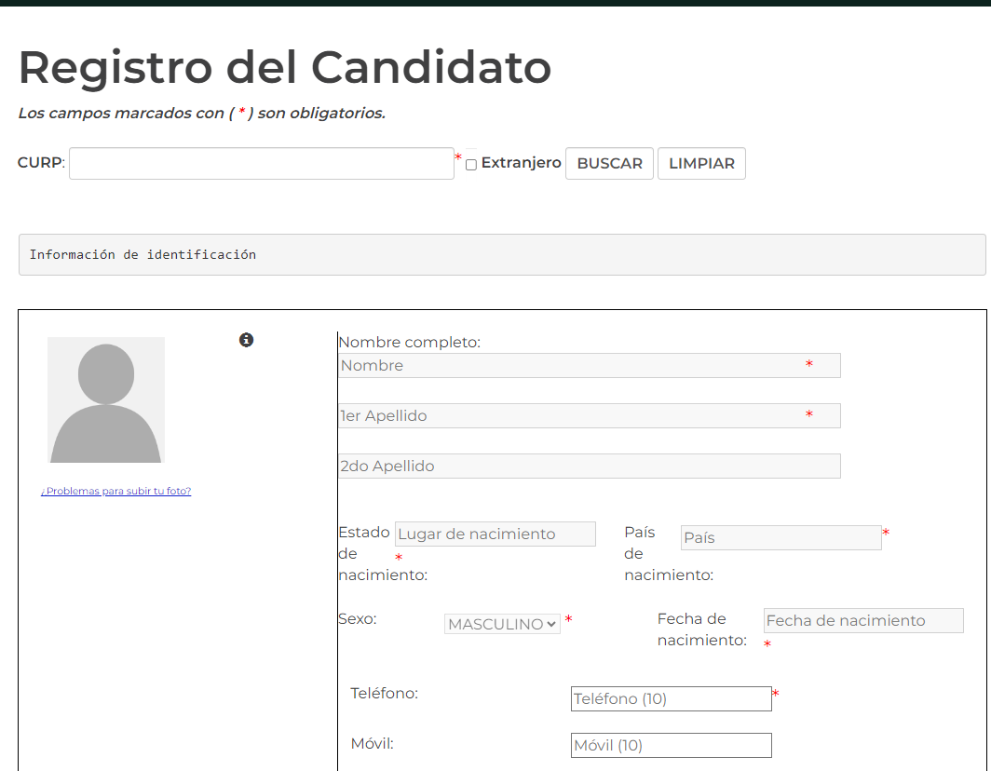
Ingresar la Curp del candidato*

Slide 22
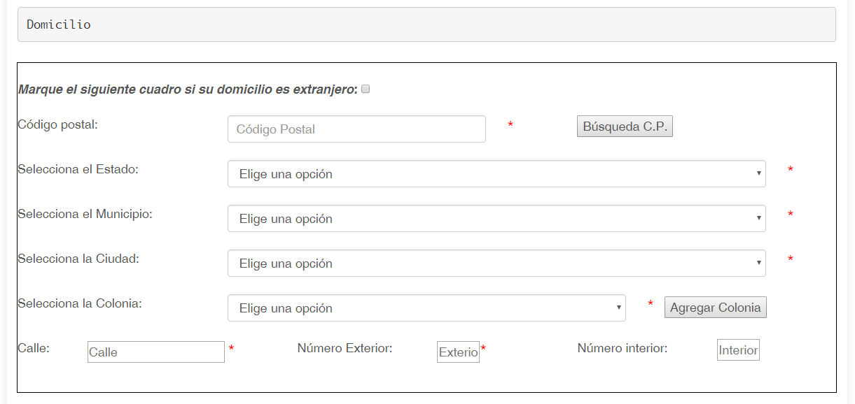

Slide 23
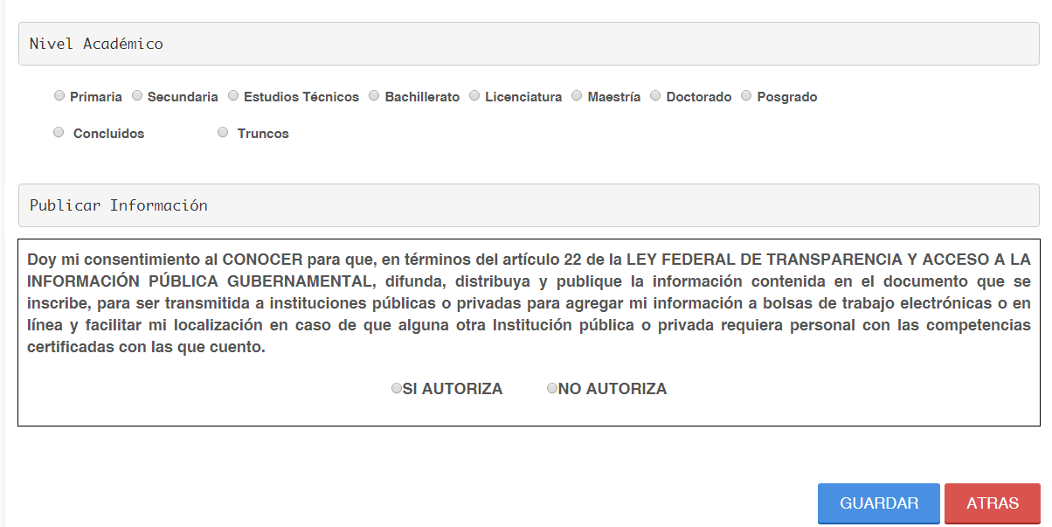

Slide 24
Asignación de Candidatos

Slide 25

Asignación de Evaluador y asociación a evaluación
En la “asignación de evaluador” el Colegio Estatal y/o Centro de Evaluación que cuente ya con un evaluador acreditado, deberá “Asociar a Evaluación” a través del Módulo de Evaluación del CONOCER, el proceso de evaluación del candidato.
Se deberá verificar que este activa la casilla “ este proceso se evaluara a distancia”.

Slide 26
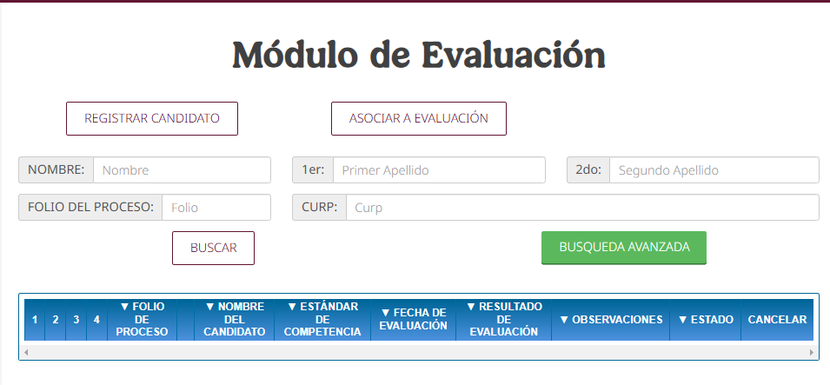

Slide 27
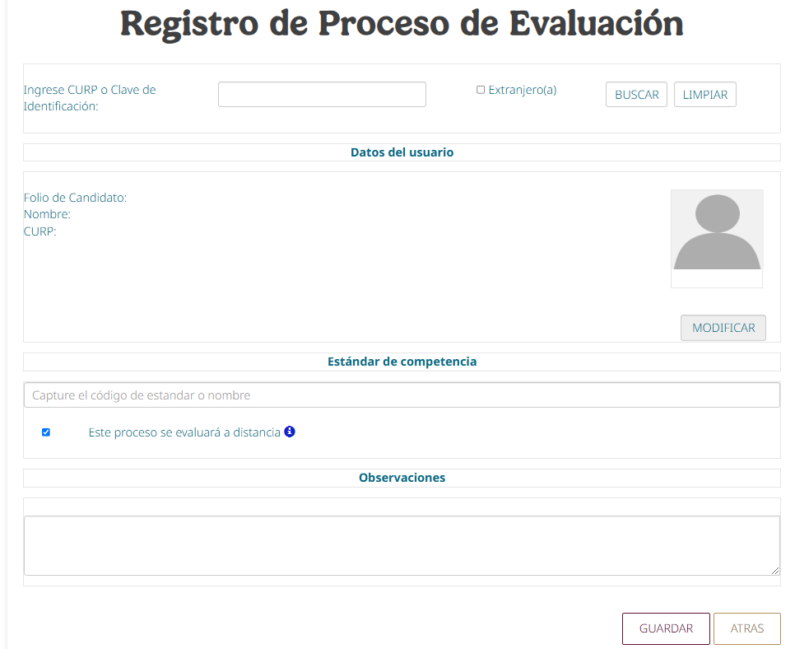
Es importante marcar la casilla

Slide 28
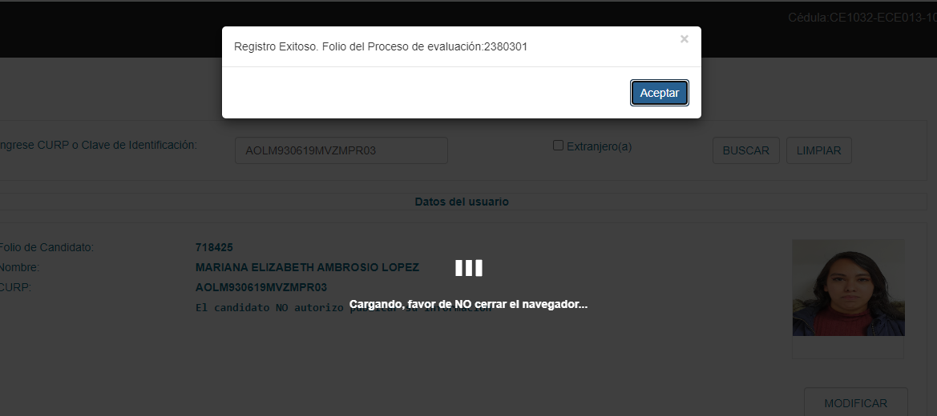
Es de suma importancia el resguardo del folio, ya que es parte vital al acceso a la evaluación

Slide 29
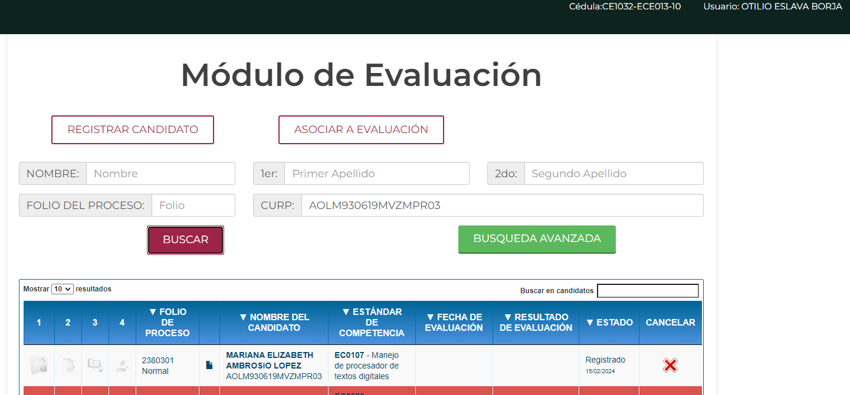
Una forma de localizar nuestro proceso es mediante la CURP o Folio de registro.

Slide 30
Evaluación en línea

Slide 31


Proceso de Evaluación
El Coordinador y/o Evaluador verificará los datos del candidato, y posteriormente dará inicio ingresando a la liga de acceso a la plataforma de evaluación en línea; recordando que el Usuario es la CURP del candidato y la contraseña es el Folio de proceso.

Slide 32
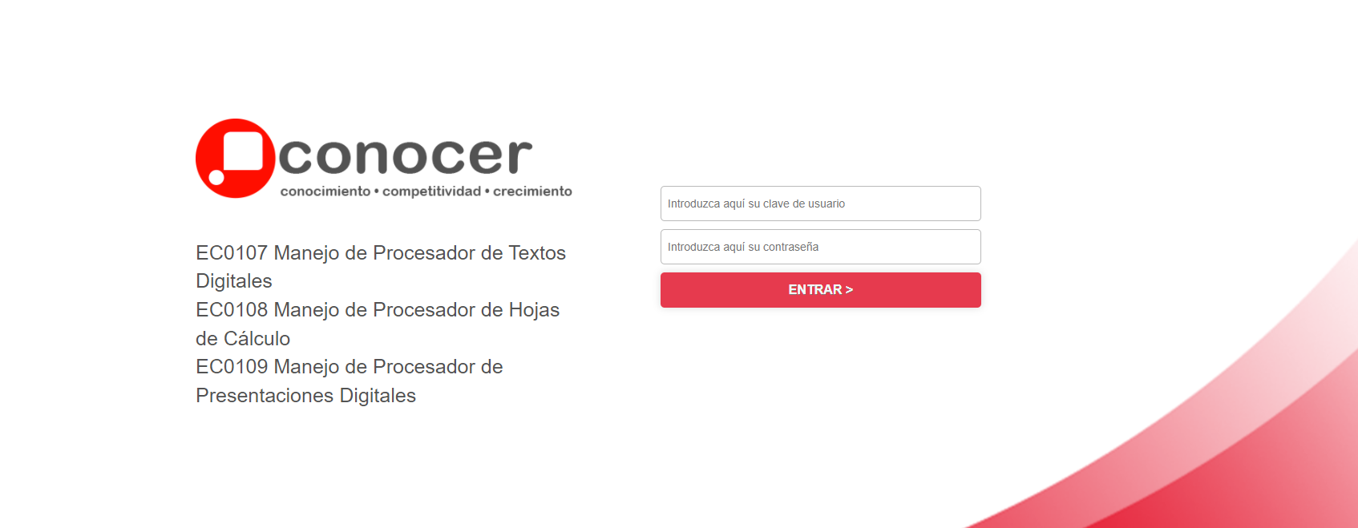
Liga de Evaluación
http://cvc.conocer.gob.mx:8084/servidor3_LOGIN/#stay
Insertar CURP
Insertar Folio de Proceso

Slide 33
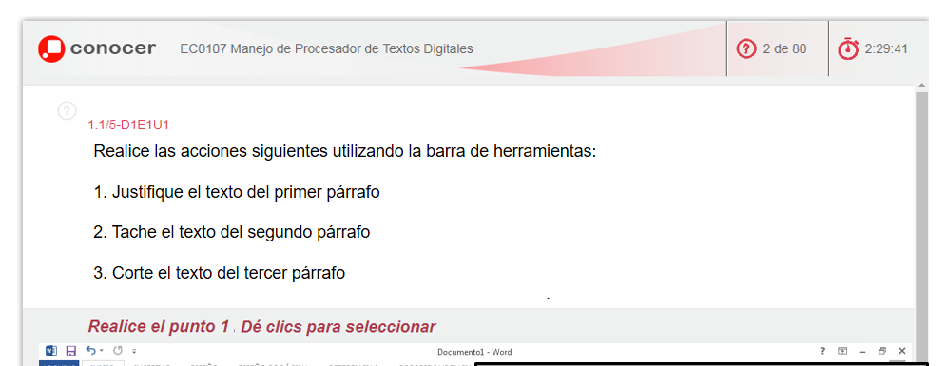
Funcionamiento de la Herramienta de Evaluación
Es importante leer con cuidado los reactivos ya que en algunos casos so se deberán de contestar en orden cronológico (1,2,3, etc…)
☑
☑
☑
Algunos reactivos cuentan con instrucciones secundarias marcadas con Rojo

Slide 34
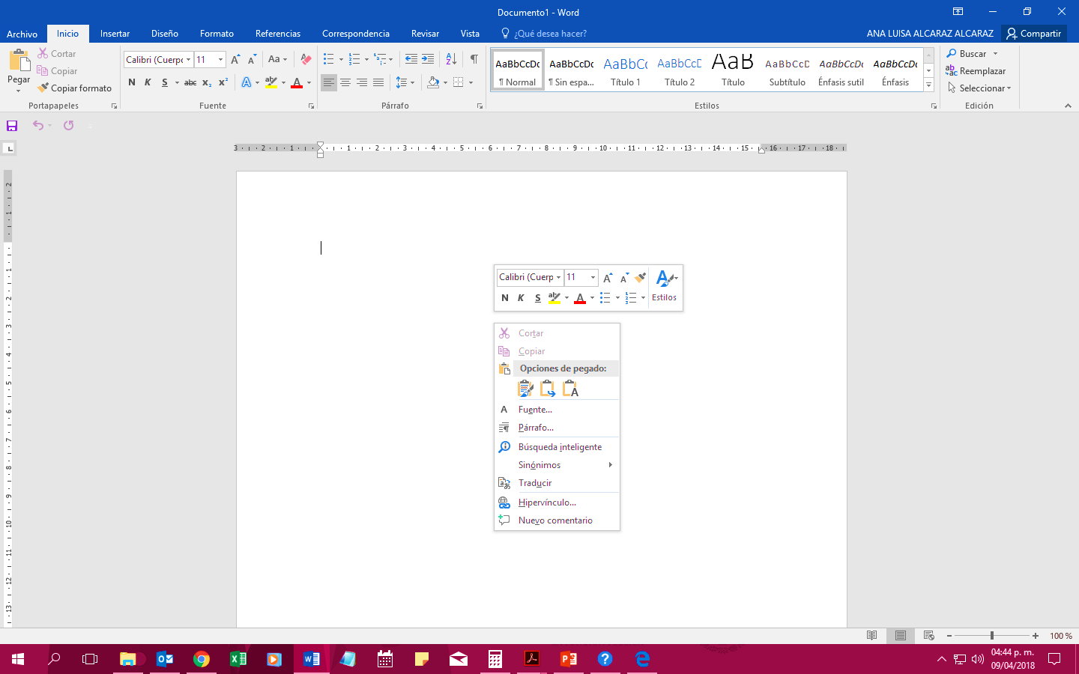
NINGÚN REACTIVO PERMITE:
Uso de los comandos rápidos con el teclado
Ejemplo “Ctrl + C”, “Ctrl + V”
Uso del menú contextual (clic derecho)

Slide 35

Algunos ejercicios necesitar la tecla “ENTER” o DOBLE CLICK para:
Eliminar objetos.
Saltos de página.
Algunas acciones que requieran el uso del teclado.
Al finalizar de escribir el texto.
**Hay ejercicios en los que requieren hacer uso de las barras de desplazamiento.
IMPORTANTE OBSERVAR la pantalla del simulador para detectar en qué momento y no confundirla
con la barra de desplazamiento de la ventana del simulador. (Ver imagen).

Slide 36
Al terminar un ejercicio, confirmar si está seguro de la respuesta
☑ Si la respuesta es afirmativa, debe dar clic en ACEPTAR
☒ Si la respuesta es NO puede regresar nuevamente al ejercicio y realizarlo desde el principio.
*Es importante tener en cuenta que mientras no aparezca este mensaje, el simulador NO ha registrado una respuesta, por lo que si haces clic en “Continuar” sin que haya aparecido el cuadro de respuesta final o la pantalla permanece en blanco, la herramienta te saltará al siguiente reactivo sin haber registrado una respuesta. Cualquier reactivo que sea saltado se puede responder al final.

Slide 37
Entre cada una de las preguntas de la evaluación aparece este cuadro mientras se realiza la carga del siguiente reactivo:

Slide 38
Una vez concluida la evaluación, la plataforma nos regresara a la página principal, eso quiere decir que la evaluación concluyo y se cerro exitosamente.

Slide 39

Generación de Resultados
Una vez concluido el proceso de evaluación, el Centro de Evaluación podrá extraer los resultados de los candidatos mediante el módulo de evaluación del CONOCER.

Slide 40


Creación de Folio de Dictamen
Una vez obtenido el resultado del proceso, se deberá generar un lote con el o los procesos realizados y enviarlo a través de la plataforma del CONOCER, a la ECE Conalep para su disponibilidad; sin ésta acción no se podrán visualizar en la plataforma de la ECE Conalep.
En caso de haber solicitado la clave de evaluador temporal, deberá enviar a la DAOCE la base de datos de los candidatos con la que se creará el folio de dictaminación.

Slide 41
Solicitud de Revisión y Dictaminación
Para la gestión de certificados se deberá enviar a la DAOCE la solicitud de revisión y dictaminación, debiendo cumplir con los siguientes documentos:
Oficio de solicitud
Pago correspondiente
Base de datos

Slide 42
DAOCE
Mtra. Alexandra Alarcón Cisneros
Directora de Acreditación y Operación de Centros de Evaluación
alexandra.alarcon@conalep.edu.mx
Mtra. María del Rocío Gaytán Torres
Coordinadora de Acreditación de Centros de Evaluación
rgtorres@conalep.edu.mx
Lic. Martín Eduardo Piedrola Manzanares
Coordinador de Operación de Centros de Evaluación
eduardo.piedrola@conalep.edu.mx
Lic. Diego Armando Urban Castillo
Subcoordinador de Seguimiento a la Operación
diego.urban@conalep.edu.mx

Slide 43



